Slide 1

TIẾT 20 - BÀI 14
GIAO THÔNG VẬN TẢI VÀ
BƯU CHÍNH VIỄN THÔNG

Slide 2
Tiết 20 - Bài 14: GIAO THÔNG VẬN TẢI VÀ BƯU CHÍNH VIỄN THÔNG
I. Giao thông vận tải
1. Ý nghĩa:

Slide 3
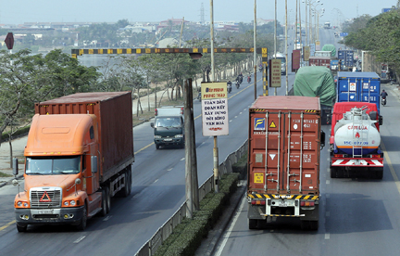
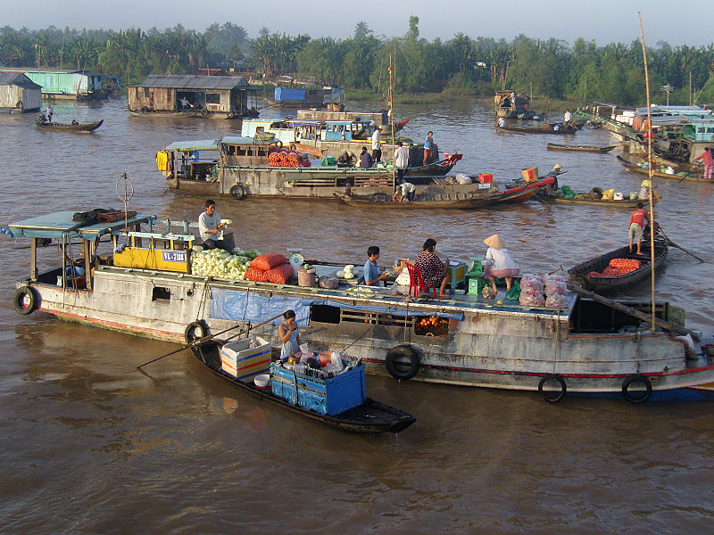
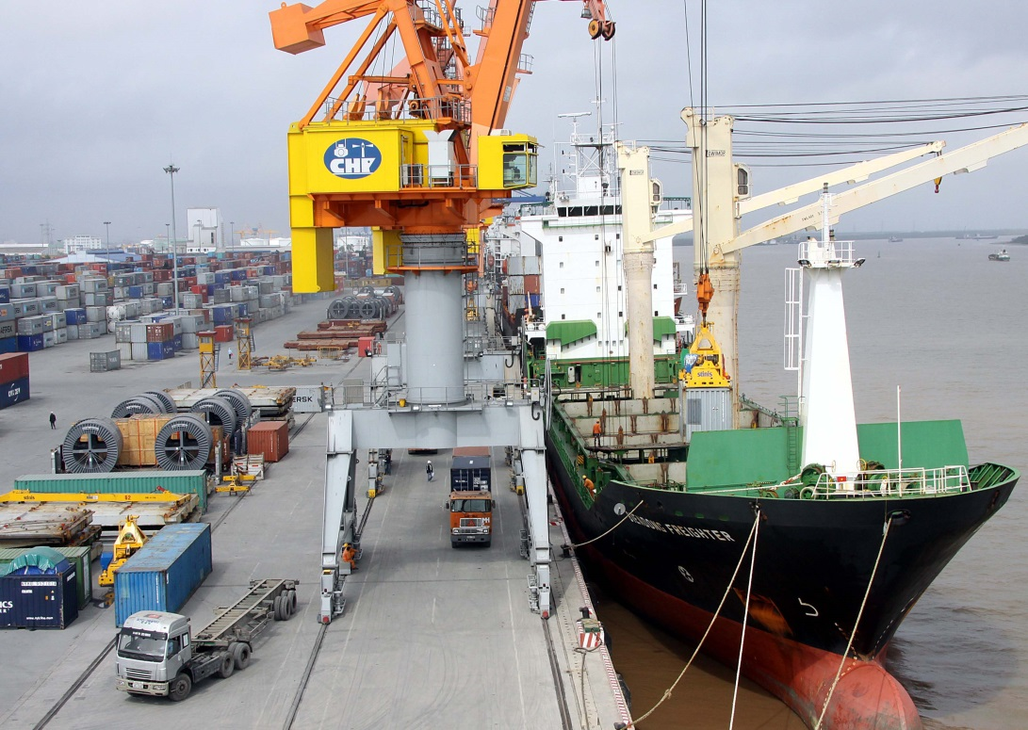
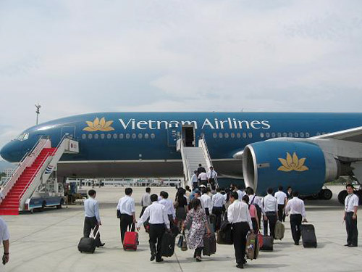
Quan sát ảnh và cho biết ý nghĩa của ngành giao thông vận tải ở nước ta?

Slide 4
Bài 14: GIAO THÔNG VẬN TẢI VÀ BƯU CHÍNH VIỄN THÔNG
I. Giao thông vận tải
1. Ý nghĩa:
- Giao thông vận tải có vai trò đặc biệt trong mọi ngành kinh tế:
+ Thúc đẩy sản xuất phát triển.
+ Thực hiện mối liên hệ trong nước và ngoài nước.

Slide 5
Tiết 20 - Bài 14: GIAO THÔNG VẬN TẢI VÀ BƯU CHÍNH VIỄN THÔNG
I. Giao thông vận tải
1. Ý nghĩa:
2. Các loại hình giao thông vận tải ở nước ta

Slide 6
Quan sát sơ đồ, em có nhận xét gì về các loại hình giao GTVT nước ta?
Giao thông vận tải
Đường bộ
Đường sắt
Đường sông
Đường biển
Đường hàng không
Đường ống
Sơ đồ các loại hình giao thông vận tải ở nước ta

Slide 7
Tiết 20- Bài 14: GIAO THÔNG VẬN TẢI VÀ BƯU CHÍNH VIỄN THÔNG
I. Giao thông vận tải
1. Ý nghĩa:
2. Các loại hình giao thông vận tải ở nước ta
- Có đầy đủ các loại hình, phân bố rộng khắp cả nước.

Slide 8
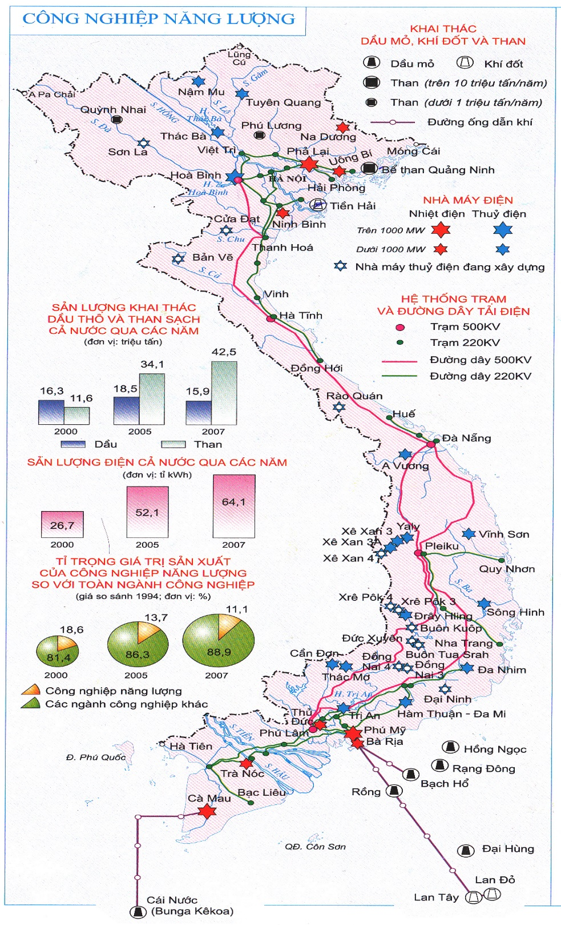
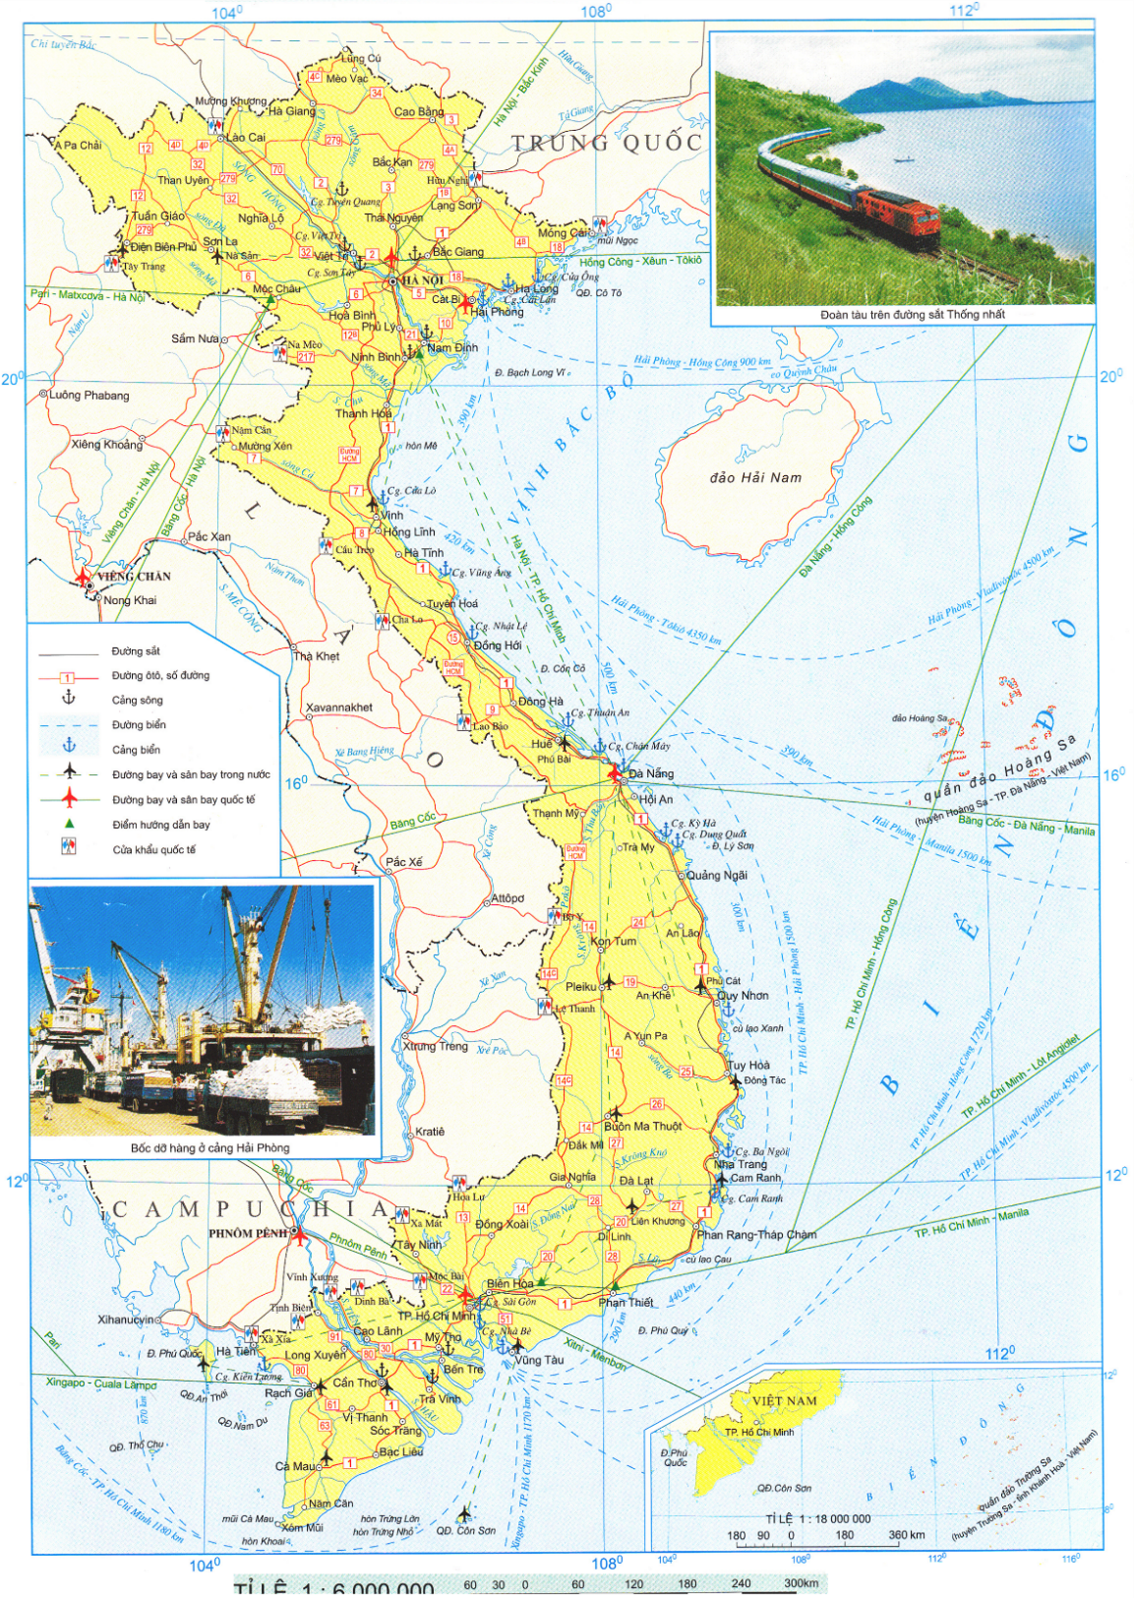
Bản đồ : CN Năng lương-Atlat địa lí trang 22
Bản đồ : Giao thông- Atlat địa lí trang 23
Đường bộ
Đường bộ
Đường sắt
Đường biển
Đường hàng không
Đường sông
Đường ống

Slide 9
Loại hình vận tải | Khối lượng hàng hóa vận chuyển
 | 1990 | 2002
Tổng số | 100.0 | 100.0
Đường sắt | 4.30 | 2.92
Đường bộ | 58.94 | 67.68
Đường sông | 30.23 | 21.70
Đuờng biển | 6.52 | 7.67
Đường hàng không | 0.01 | 0.03
Cho biết loại hình vận tải nào có vai trò quan trọng nhất trong vận chuyển hàng hóa. Tại sao ?
- Loại hình nào có tỉ trọng tăng nhanh nhất ? Tại sao ?
1,15
1,18
3,0
Bảng 14.1. Cơ cấu khối lượng hàng hoá vận chuyển theo các loại hình vận tải (Không kể vận tải bằng đường ống)

Slide 10
Quan sát nội dung SGK, em hãy trình bày đặc điểm phát triển các loại hình GTVT nước ta?

Slide 11
Các loại hình vận tải | Tình hình phát triển và phân bố
Đường bộ
Đường sắt
Đường sông
Đường biển
Đường hàng không
Đường ống
Chuyên chở nhiều hàng hóa và hành khách nhất; các tuyến đường quan trọng: quốc lộ 1A, 22, 51…đường Hồ Chí Minh…
Tổng chiều dài 2632 km, luôn được cải tiến kĩ thuật, Các tuyến quan trọng: Thống Nhất, Hà Nội – Lào Cai, Hà Nội – Quảng Ninh…
Khai thác ở mức độ thấp, tập trung ở lưu vực vận tải sông Cửu Long ( 4500km) và lưu vực vận tải sông Hồng ( 2500km).
Gồm: vận tải ven biển và vận tải quốc tế. Cảng biển quốc tế : Hải Phòng, Đà Nẵng và Sài Gòn
Đã và đang phát triển theo hướng hiện đại hóa. Ba đầu mối chính : Hà Nội, Đà Nẵng, TP.HCM
Phát triển mạnh, chủ yếu chuyên chở dầu khí.

Slide 12
Tiết 20 - Bài 14: GIAO THÔNG VẬN TẢI VÀ BƯU CHÍNH VIỄN THÔNG
I. Giao thông vận tải
II. Bưu chính viễn thông:

Slide 13
Nêu đặc điểm phát triển và các loại hình bưu chính – viễn thông nước ta?

Slide 14
Tiết 20 - Bài 14: GIAO THÔNG VẬN TẢI VÀ BƯU CHÍNH VIỄN THÔNG
I. Giao thông vận tải
II. Bưu chính viễn thông:
Ngành bưu chính:
Có những bước phát triển mạnh mẽ, thể hiện:
+ Sự ra đời của các dịch vụ mới, chất lượng cao: Chuyển fax nhanh, Internet, chuyển tiền nhanh, điện hoa…
2. Ngành viễn thông:
- Phát triển nhanh và hiện đại.

Slide 15
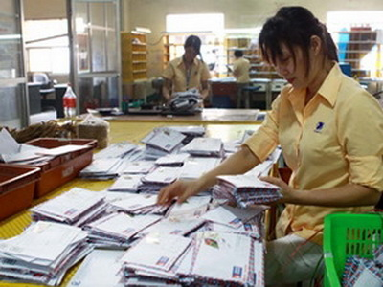
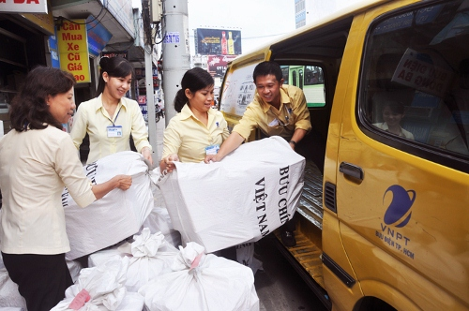

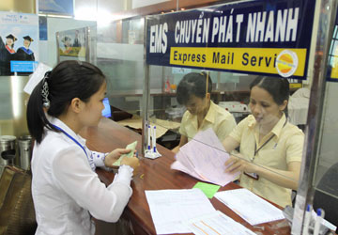


CHUYỂN THƯ
BƯU PHẨM
MUA SẮM TRỰC TUYẾN
DỊCH VỤ BƯU CHÍNH
BÁO CHÍ
ĐIỆN HOA

Slide 16
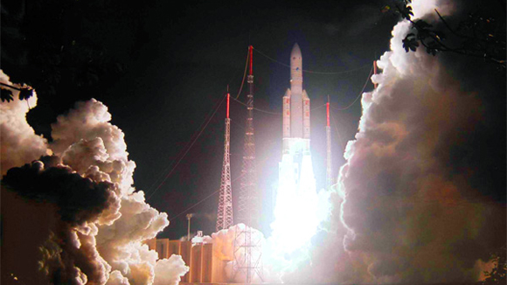
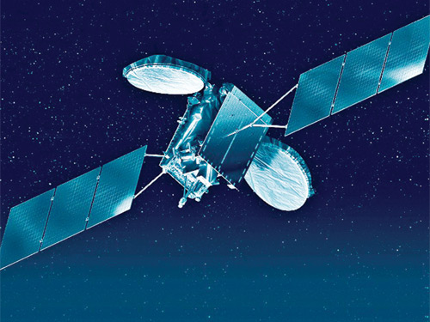
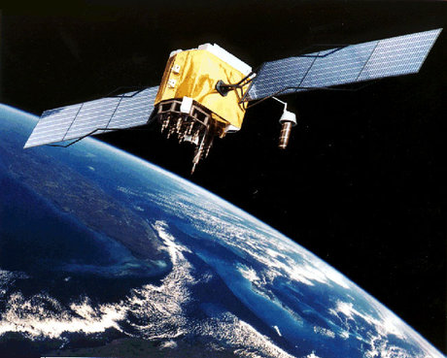
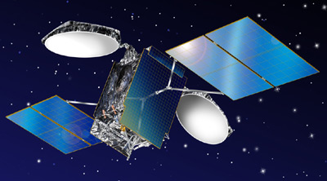
Vinasat-1 là một vệ tinh viễn thông địa tĩnh, sau khi phóng lên có thể cung cấp dịch vụ đường truyền vệ tinh để phát triển các dịch vụ ứng dụng như dịch vụ thoại, truyền hình, thông tin di động, truyền số liệu, Internet, các dịch vụ đào tạo và y tế từ xa, truyền tin cho ngư dân trên biển, dự báo thời tiết, đảm bảo an ninh quốc phòng... Đặc biệt cung cấp đường truyền thông tin cho các trường hợp khẩn cấp như thiên tai, bão lụt, đường truyền cho các vùng sâu, vùng xa, hải đảo mà các phương thức truyền dẫn khác khó vươn tới được.
19/4/2008
VỆ TINH VINASÁT 1 & 2 CỦA VIỄN THÔNG VIỆT NAM TRÊN QUỸ ĐẠO
16/5/2012

Slide 17

Việc phát triển dịch vụ điện thoại, mạng Internet tác động như thế nào đến đời sống kinh tế - xã hội nước ta?
* Tích cực: Liên lạc trao đổi thông tin nhanh chóng, tìm kiếm thông tin, học tập, mở rộng quan hệ mọi mặt với thế giới…
* Tiêu cực: Khó kiểm soát thông tin nên một số thông tin chưa chính xác, hình ảnh bạo lực, nguy hại đối với mọi lứa tuổi, hội chứng nghiện điện thoại đặc biệt là các điện thoại thông minh, có nhiều người bị cuốn vào các trò chơi trực tuyến nhất là học sinh.

Slide 18
HƯỚNG DẪN VỀ NHÀ
Về nhà học bài cũ, nghiên cứu nội dung bài mới ( bài 15: Thương mại và du lịch).
Làm bài tập 1,2,3 sau bài 15
Nắm khái niệm, đặc điểm phát triển của hoạt động nội thương, ngoại thương nước ta.
Nắm các loại hình du lịch nước ta, thực trạng và giải pháp về ngành du lịch nước ta…

